Slide 1
Ingeniería de Promts

Slide 2
Pregunta 1
Eres un abogado y define que es el KYC a un ingeniero en sistemas, con dos ejemplos fácil de comprender

Slide 3
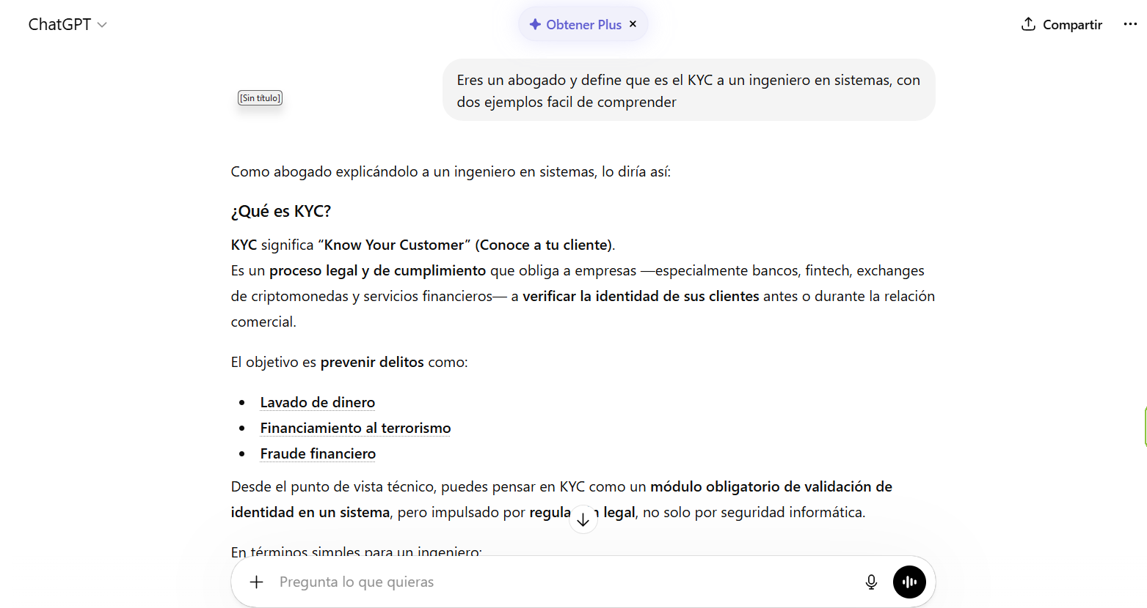

Slide 4
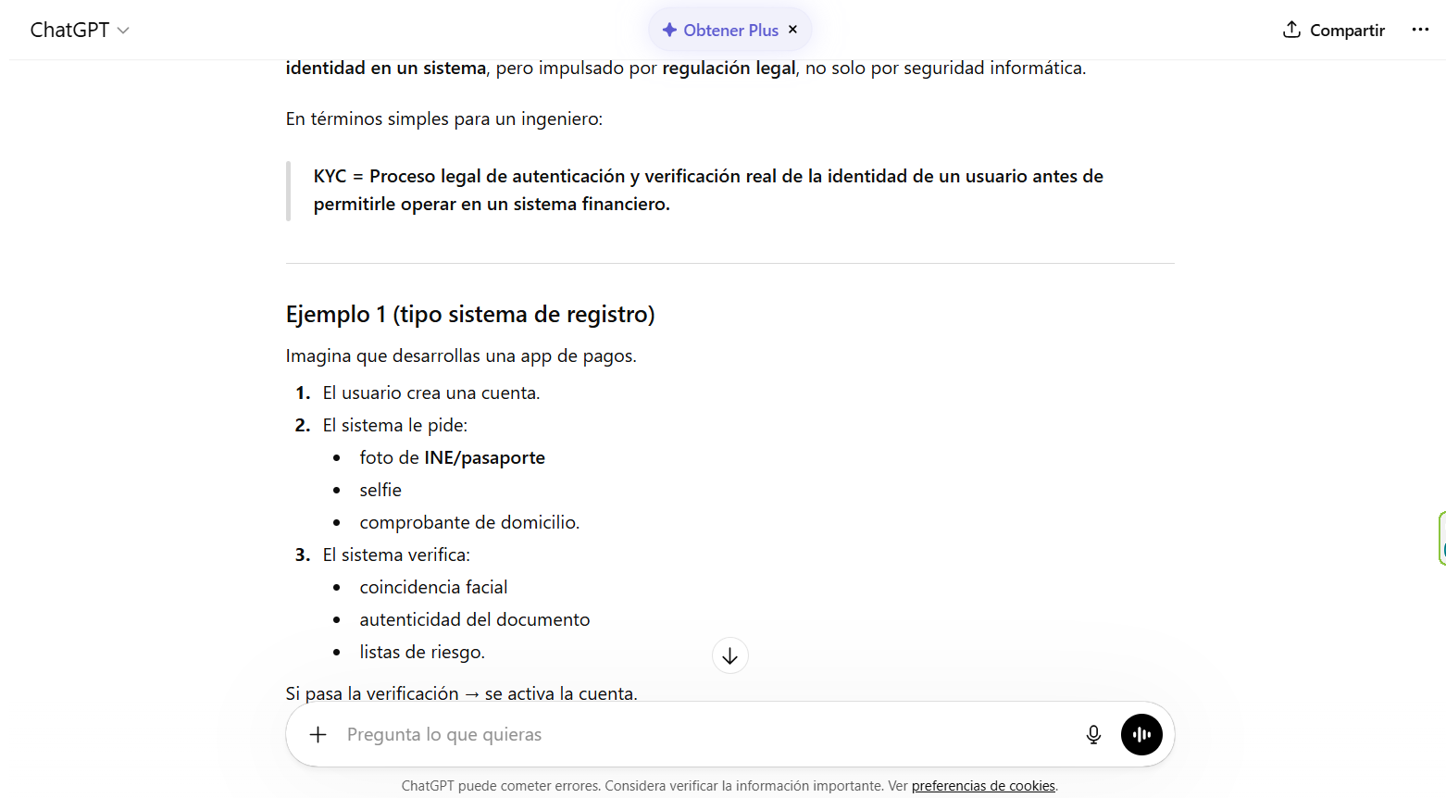

Slide 5
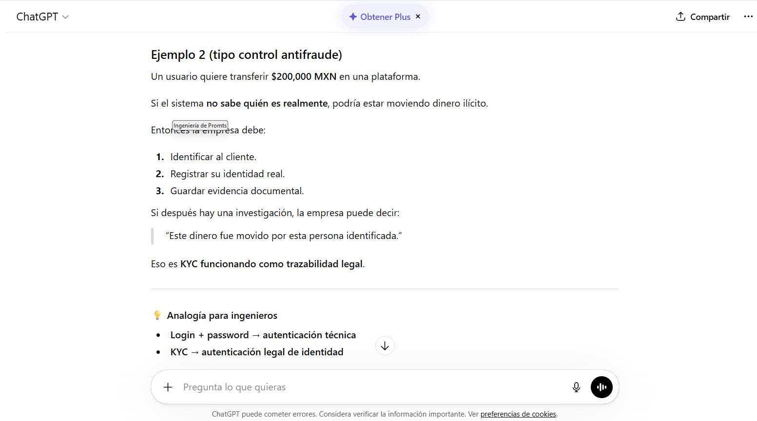

Slide 6
Pregunt 2
Eres un abogado encargado de prevencion de lavado de dinero y tienes que definir que es el KYC a un ingeniero en sistemas, y explicarle las implicaciones de no hacer debidamente la toma de información para el KYC y explicándole las mejores practicas con dos ejemplos fácil de comprender.

Slide 7
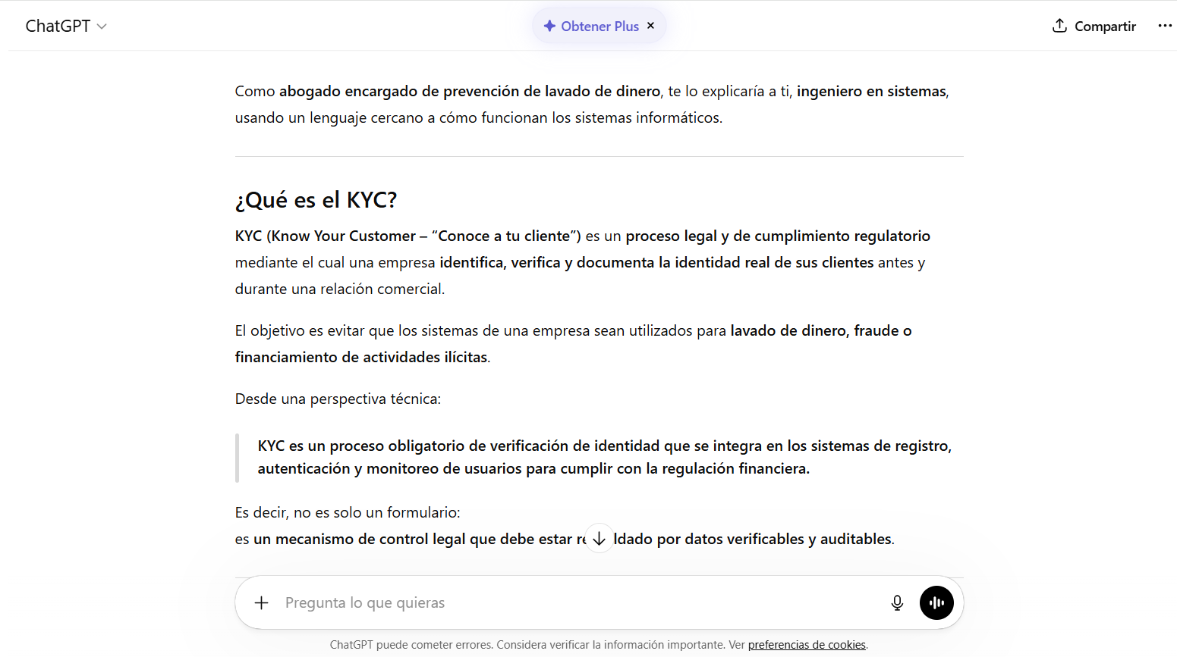

Slide 8
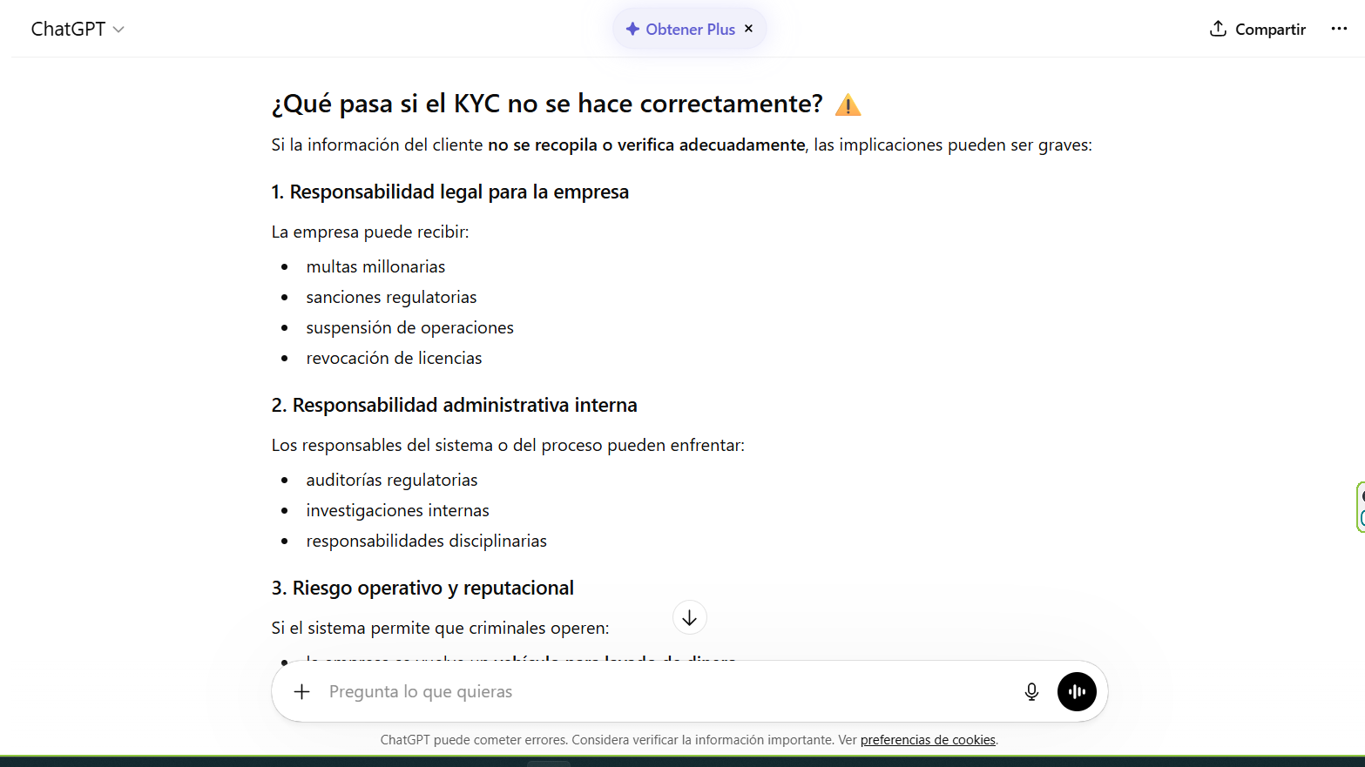

Slide 9
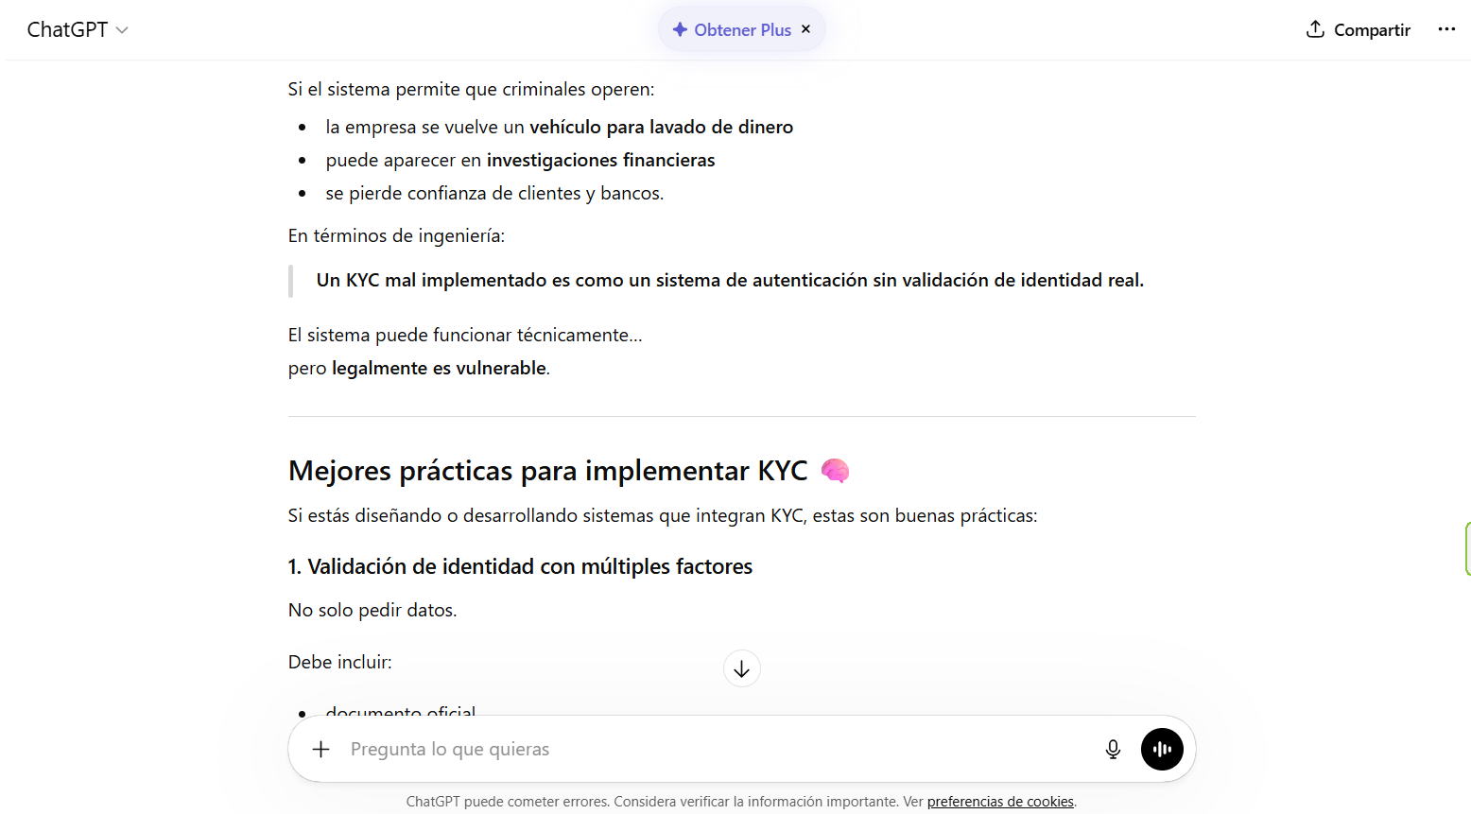

Slide 10
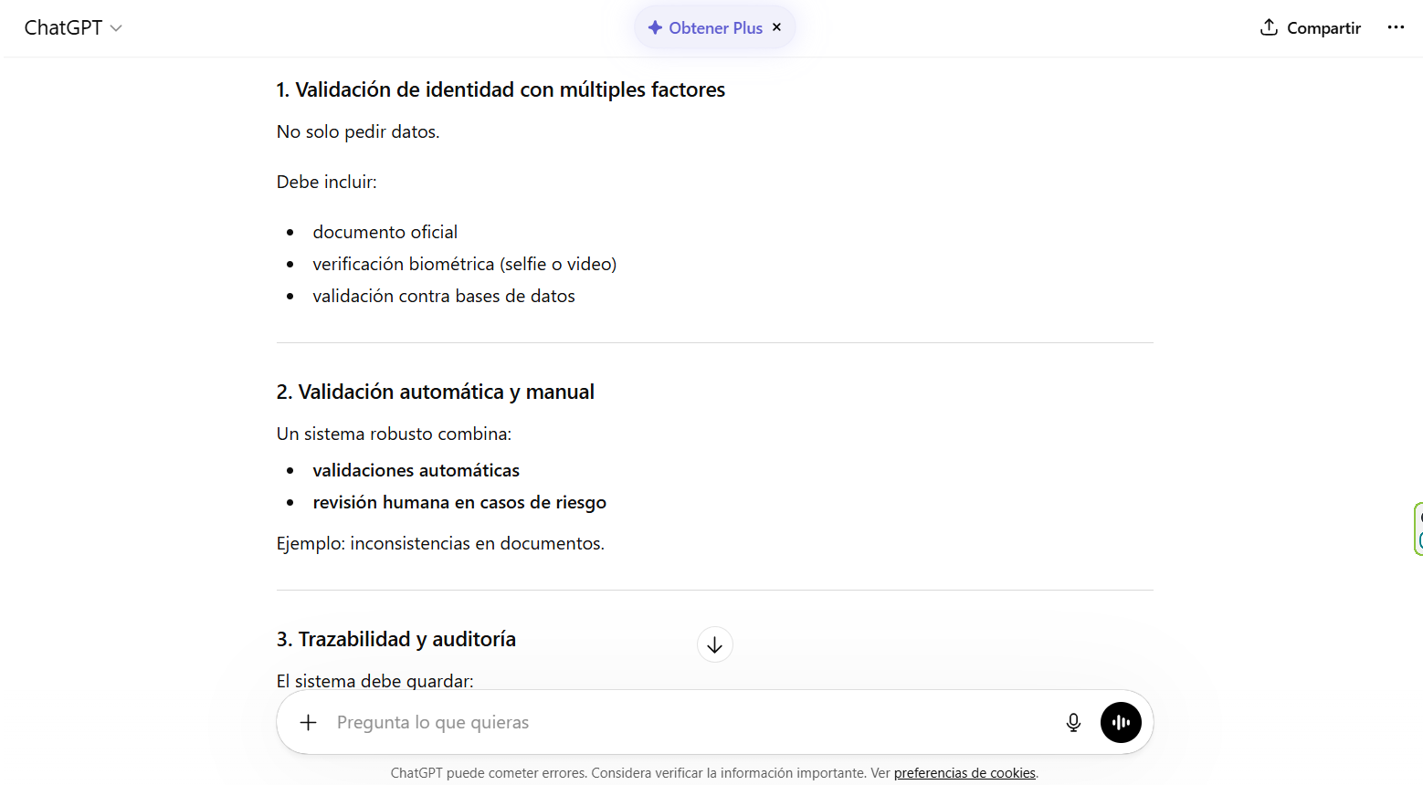

Slide 11
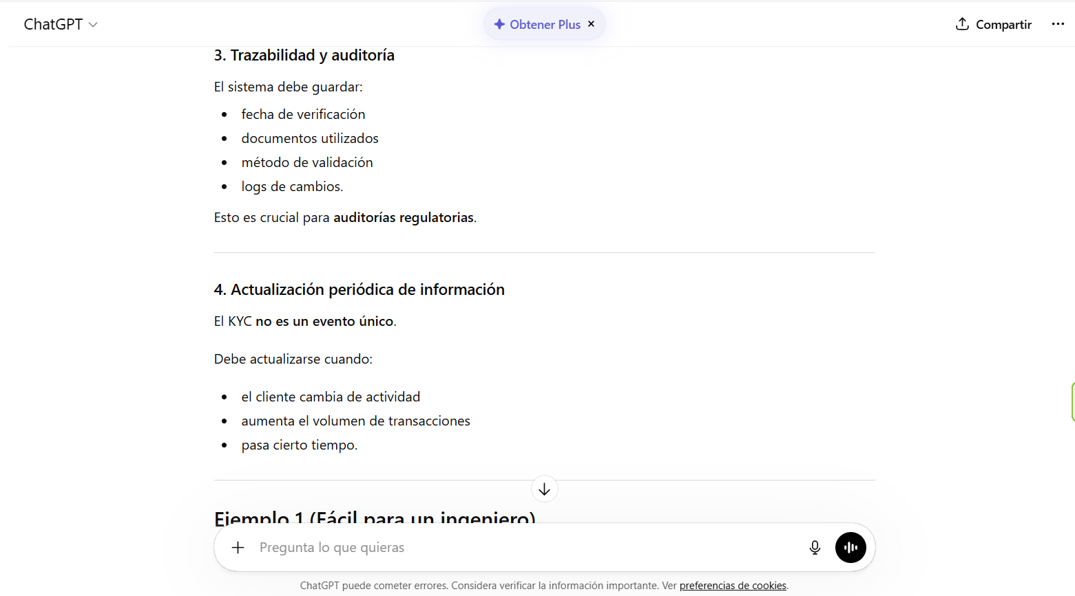

Slide 12
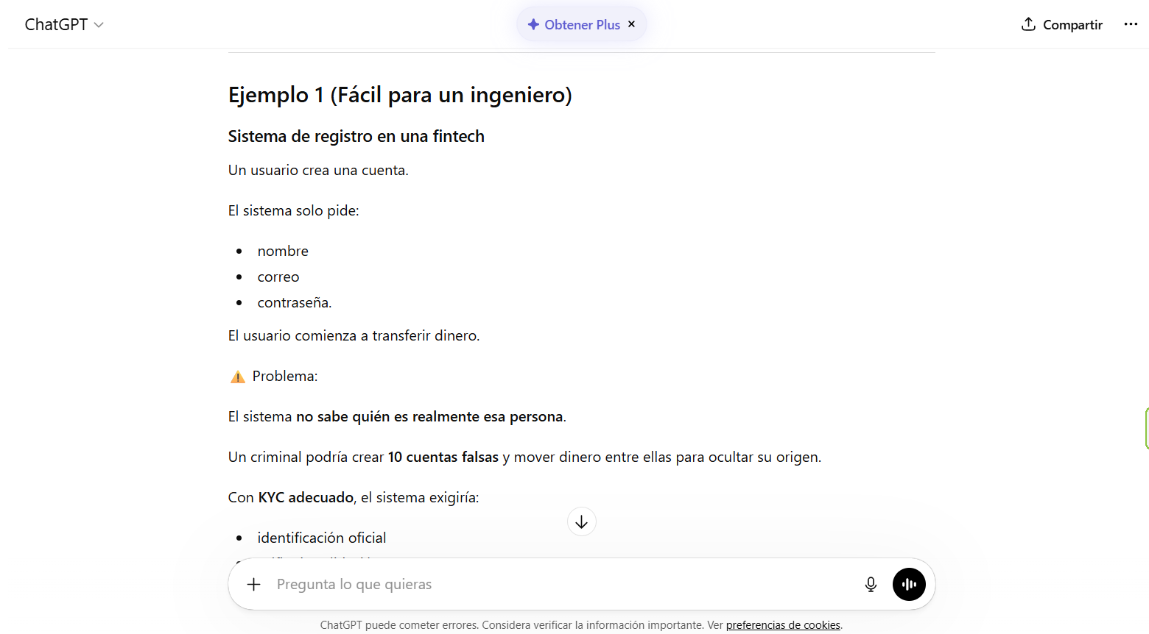

Slide 13
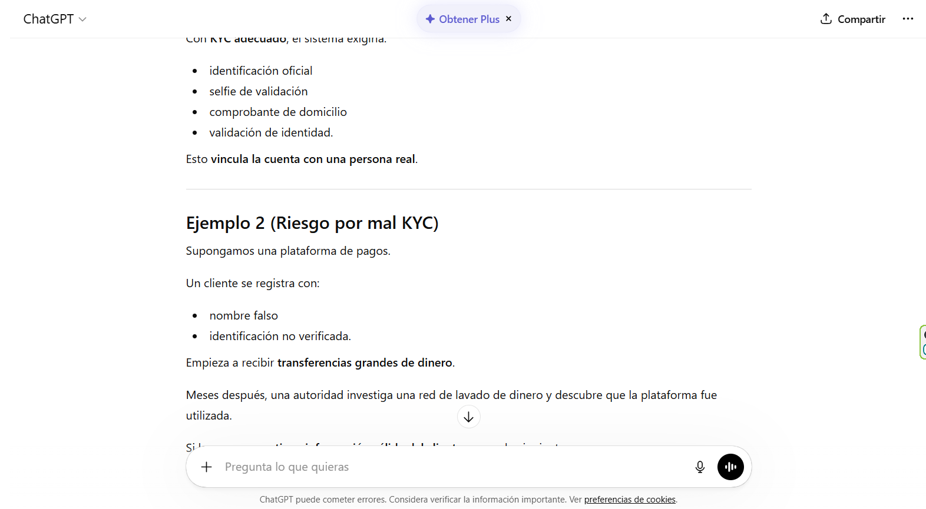

Slide 14
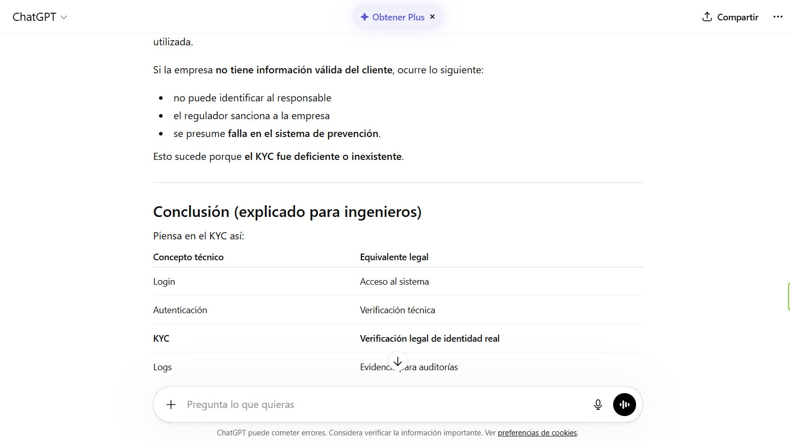

Slide 15
Pregunta 3
Eres un abogado encargado de prevencion de lavado de dinero y tienes que definir que es el KYC a un ingeniero en sistemas, y explicarle las implicaciones de no hacer debidamente la toma de informacion para el KYC, como llevar una corrcta auditoria y las mejores practicas para no caer en sanciones administrativas. y 2 ejmplos concretos y simples de entender.

Slide 16
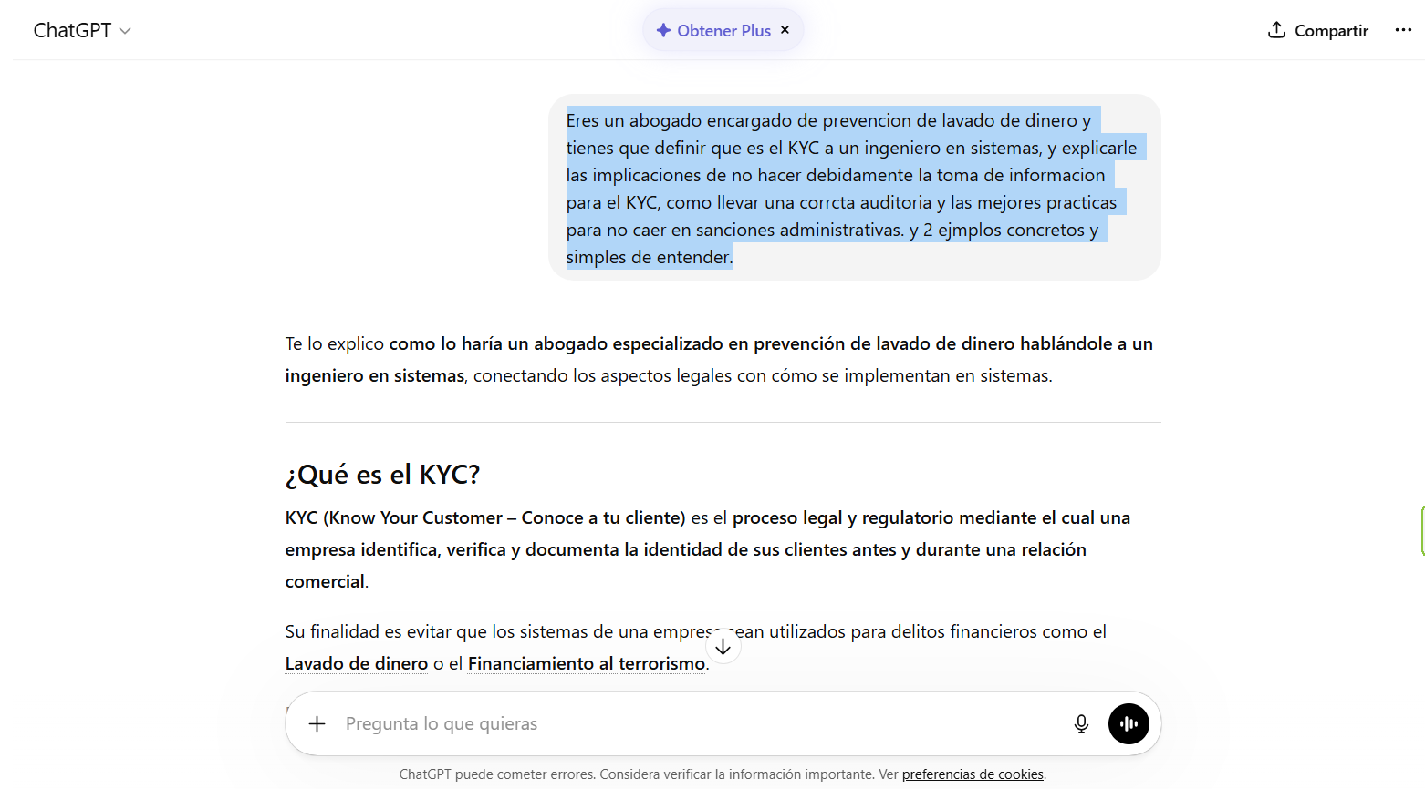

Slide 17
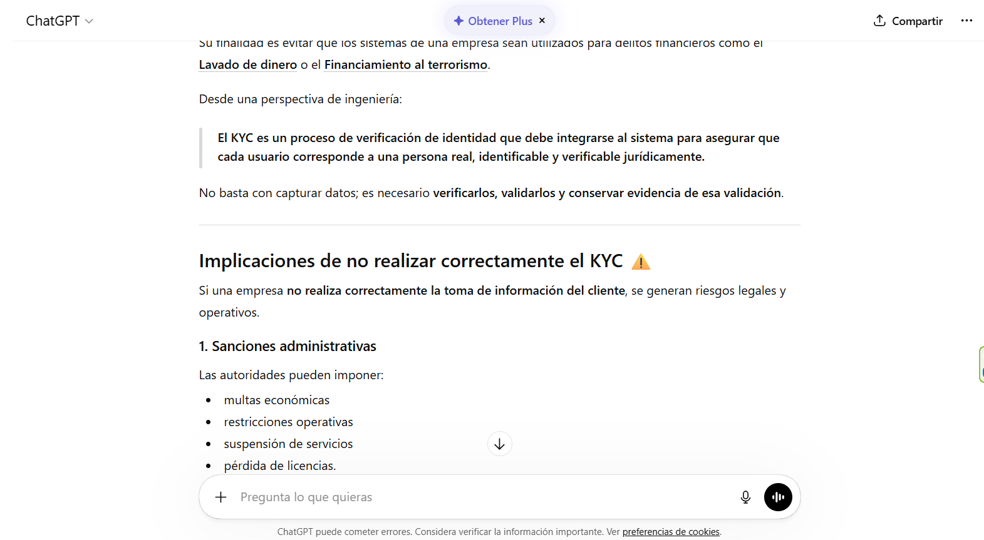

Slide 18
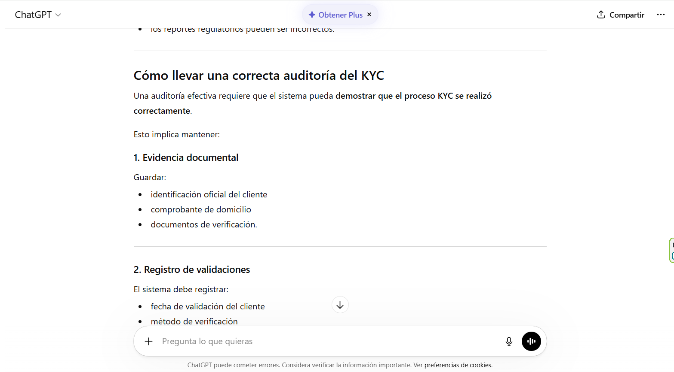

Slide 19
